Slide 1


Soutenance du Projet 7: Implémenter un modèle de scoring
22 Juillet 2022
Check KOUTAME

Slide 2
Plan
I/ Projet et donnés
Mission & Description du projet
Observations des données
II/ Traitement des données
Processus de traitements des données
III/ Modélisation
Choix des métriques
Entrainement et optimisation
Analyse des résultats
Interprétabilité
IV/ Dashboard
Conclusion

Slide 3

I. Projet et données Mission & Description du projet:
Problématique :
Société financière d’offre de crédit à la consommation pour la clientèle ayant peu ou pas d’historique de prêt
Possession d’une base de données avec plusieurs variables concernant les clients
Attribution de prêt ou non: client défaillant ou non
Créer un algorithme pour ces attributions.
Comment implémenter un modèle de scoring et le présenter avec un Dashboard pour la clientèle?
Mission :
Développer un modèle de Scoring de la probabilité de défaut de paiement du client pour étayer la décision d'accorder ou non un prêt à un client potentiel.
Développement d’un Dashboard interactif pour que les chargés de relation client
Améliorer la relation avec le client en faisant preuve de transparence.
Montrer au client les informations le concernant grâce à l’interactivité.
Contrainte: utiliser un Kernel Kaggle pour l’analyse exploratoire et du pre-processing

Slide 4
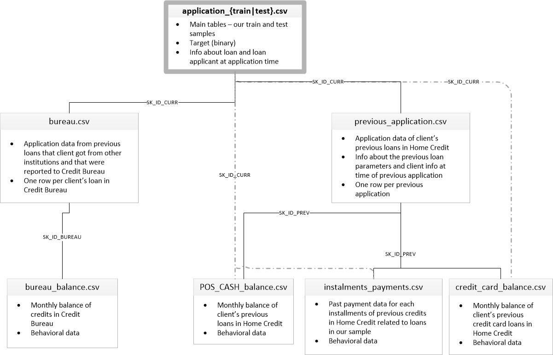
I. Projet et données: Observation des données
Informations principales concernant les clients
Pas de Target pour le test set!
Informations anonymes
307511 clients
218 variables
Informations d’autres organismes
Informations recueillies auprès de Homme Crédit group

Slide 5
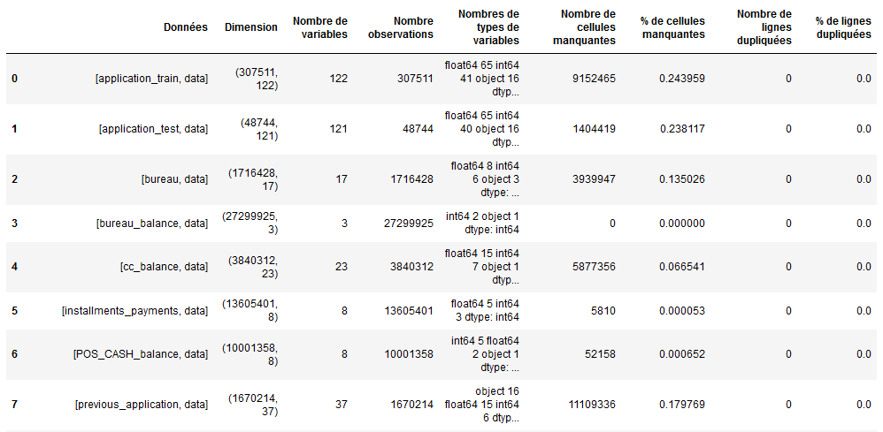
I. Projet et données: Observation des données

Slide 6
Ii. Traitement des données: Processus
Utilisation du Kernel Kaggle de Rishabh RAO
Process des 8 fichiers
Analyse exploratoire
Sur l’ensemble des fichiers
Utilisation du kernel Kaggle
Pré-traitement
Changement du type de données(Yes/Non→ 1/0)
Réduction de la mémoire des données
Traitement des valeurs aberrantes trouvées pendant l’EDA
Imputations
Feature Enginnering
Création de variables statistique et métier
Encodage + merging
Suppression des varaibles correlées et > 90% de V.manquantes
Fearture selection LighGBM, RFECV, Boruta…
Selection des varaibles les plus fréquences
Modélisation
Utilisation de Pycarest
Choix de la métrique
Optimisation du modèle
Seuil de probabilité optimale
Dashboard
Développement & déploiement sur Streamlit
API utilisant mlflow

Slide 7
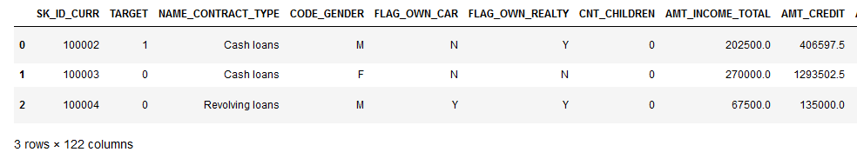
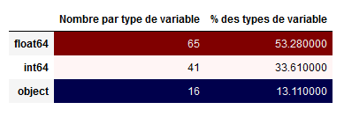
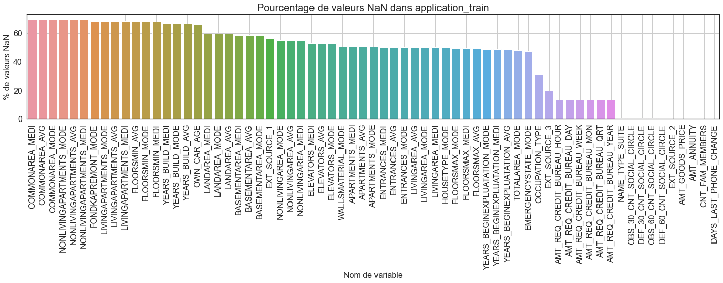
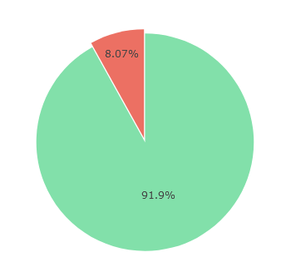
Ii. Traitement des données: ANALYSE EXPLORATOIRE
Analyse exploratoire sur l’ensemble des variables de tous les 8 fichiers
L’objectif est de voir quelles sont les variables qui présentent une grande variabilité
Exemple du fichier application_train
Target: 8% défaillant – 92% Non-défaillant
67 variables sur 122 contiennent des valeurs manquantes

Slide 8
Ii. Traitement des données: Pre-processing
Utilisation du Kernel Kaggle de Rishabh RAO
Sur seulement les fichiers application_train & application_test
Changement du type de données
Homme/Femme ou Yes/Non →I/O
Réduction de la taille en mémoire des données (par exemple int32 en int8)
Valeurs abérrantes
Correction des valeurs aberrantes trouvées pendant l’EDA
Correction/Suppression des valeurs uniques
Valeurs manquantes & imputation
Suppression des Nan des variables ayant plus de 67%
Imputation en faisant 3 tests
Test 1: imputation par la médiane sur les V. quantitative, et par la mode pour les V. catégorielles
Test II: imputation par 0 sur les V. quantitatives, et par la XNA pour les V. catégorielles
Test III: imputation par un algorithme NaNimputer pour les V. quantitatives et par XNA pour les V. catégorielles

Slide 9
Ii. Traitement des données: Feature engineering
Utilisation du Kernel Kaggle de Rishabh RAO
Sur l’ensemble des fichiers
Ajout de variables métiers
Revenu, de rente et de crédit : ratio/différence
Jours en années, changement de jours : ratio
Âge de la voiture, ancienneté d’emploi : ratio/différence
Flag sur les téléphones : ratio/différence
Membres de la famille : ratio/différence
Note de la région où vit le client : ratio/différence
Données externes : ratio, moyenne, max, min
Informations sur le bâtiment : somme, multiplication
Défauts de paiements et les défauts observables : somme/ratio
Flag sur les documents : somme, moyenne, variance, écart-type
Modification du demandeur : somme/ratio
Ajout de variables statistiques
Quantitatives: min, max, sum,
Qualitatives : sum, mean, count

Slide 10
Ii. Traitement des données: Feature engineering: merging
Dataframe initial | Nbr lignes var. initiales | Nbr lignes var. après suppression des variables correlées | Merge avec application_train/test et suppr var. colinéaires + > 90% nan
application_train/test | (307511, 122) (48744, 121) | (307507, 206) (48744, 205)
credit_card_balance | (3840312, 23) | agg_ccb_cat (103558, 21) agg_ccb_num (103558, 68) | (307507, 246) (48744, 245)
installments_payments | (13605401, 8) | agg_pay_num (339587, 30) | (307507, 265) (48744, 264)
POS_CASH_balance | (10001358, 10) | agg_pos_num (337252, 27) | (307507, 285) (48744, 284)
previous_application | (1670214, 37) | agg_prev_num (338857, 114) | (307507, 552) (48744, 551)
bureau_balance | (27299925, 3) | agg_bureau_balance_par_demandeur (305811, 12) | (307507, 555) (48744, 554)
bureau | (1716428, 17) | agg_bureau_num (305811, 60) | (307507, 615) (48744, 614)
Cellule finale: train_set: (307507,615)
test_set (48744,614)
Total: 493 variables
Nécessité d’une feature selection

Slide 11
Ii. Traitement des données: Feature engineering: feature selection
Utilisation de plusieurs algorithmes de sélection de variables importantes
Sélection finale basée sur le nombre de répétition d’une variable dans tous les algorithmes
Algorithmes | Nombres de variable sélectionnées
LighBGM | 428
Permutation importante | 358
Boruta | 107
Boruta Shap | 78
RFECV | 382
Train_set: 615 V
Test_set : 614 V
Nombre de répétition : 4
Train_set:106 V.
Test_set:105 V.
Total: 493 variables

Slide 12
III. Modélisation Méthodologie
La variable cible: binaire
Client défaillants: 8%
Client non défaillants: 92%
Modélisation
Classification binaire
Client défaillants: classe 1
Client non défaillants: classe 0
Méthodologie
Pycaret: Idée des différents algorithmes de classification les plus performants
Equilibrer les données: SMOTE
Choix des métriques: Précision, Recall, Fbeta, métrique métier, etc…
Optimisation des modèles : modèles bayesiens
Choix du modèle final & Seuil de probabilité optimale

Slide 13
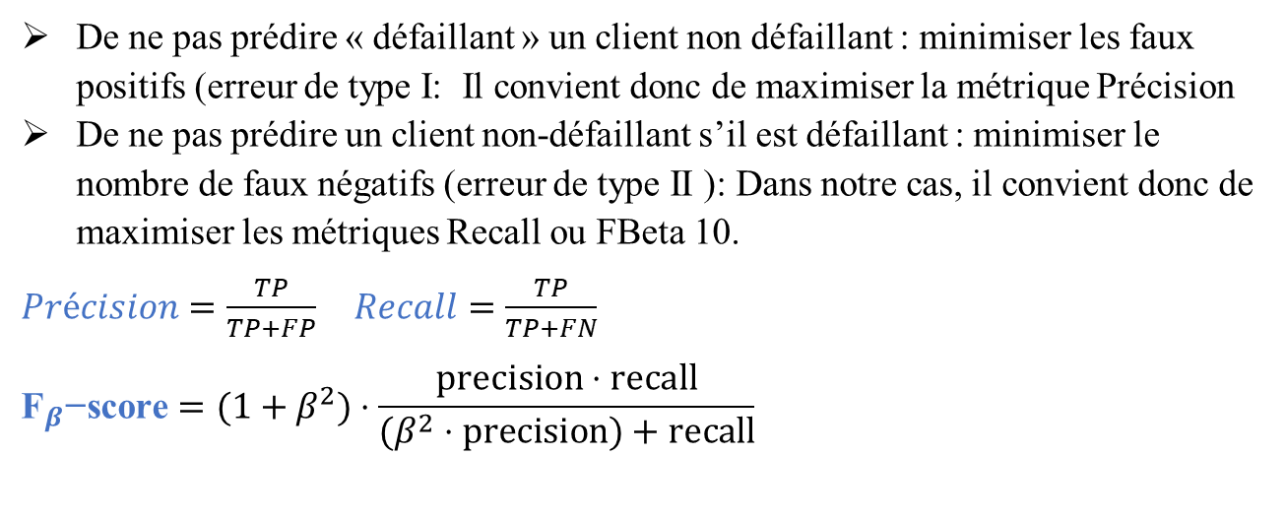
III. Modélisation CHOIX des métriques
Matrice de confusion
De ne pas prédire « défaillant » un client non défaillant : minimiser les faux positifs (erreur de type I: Il convient donc de maximiser la métrique Précision
De ne pas prédire un client non-défaillant s’il est défaillant : minimiser le nombre de faux négatifs (erreur de type II ): Dans notre cas, il convient donc de maximiser les métriques Recall ou FBeta 10.
$Précision=\frac{TP}{TP+FP}$ $Recall=\frac{TP}{TP+FN}$
$${\text{F}}_{β}\text{−}\text{score}=(1+β^{2})⋅\frac{precision⋅recall}{(β^{2}⋅precision)+recall}$$
Réelles | + | TP : Vrais Positif | FN : Faux Négatifs
 | - | FP : Faux positifs | TN : Vrais Négatifs
 |  | + | -
 |  | Prédictions
Fonction Coût
TP_value : 0
FN_value : -10
TN_value : 1
FP_value : 0
$$J=TP∗TP_{value}+TN∗TN_{value}+FP∗FP_{value}+FN∗FN_{value}$$
Ces valeurs de coefficients signifient que les Faux Négatifs engendrent des pertes 10 fois plus importantes que les gains des Vrai Négatifs
Notes:
$β≥1$ , on accorde plus d’importance au Recall (autrement dit aux faux négatifs).
$β≤1$, on accorde plus d’importance à la Precision (autrement dit aux faux positifs).

Slide 14
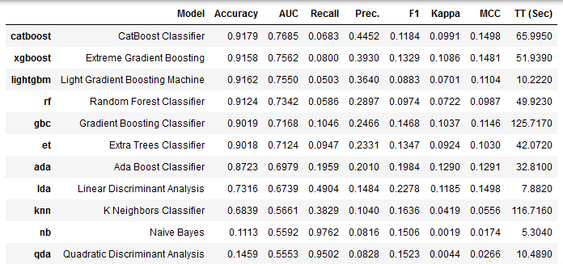
III. Modélisation Modélisation: Pycaret
Objectif: Avoir une idée de plusieurs algorithmes simultanément
Possibilité de rééquilibrer les variables cibles
Choix des données du Test I
Choix du les 3 modèles ensemblistes
Choix porté sur LightGBM
Plus rapide…
Rappel:
Test 1: imputation par la médiane sur les V. quantitative, et par la mode pour les V. catégorielles
Test II: imputation par 0 sur les V. quantitatives, et par la XNA pour les V. catégorielles
Test III: imputation par un algorithme NaNimputer pour les V. quantitatives et par XNA pour les V. catégorielles

Slide 15
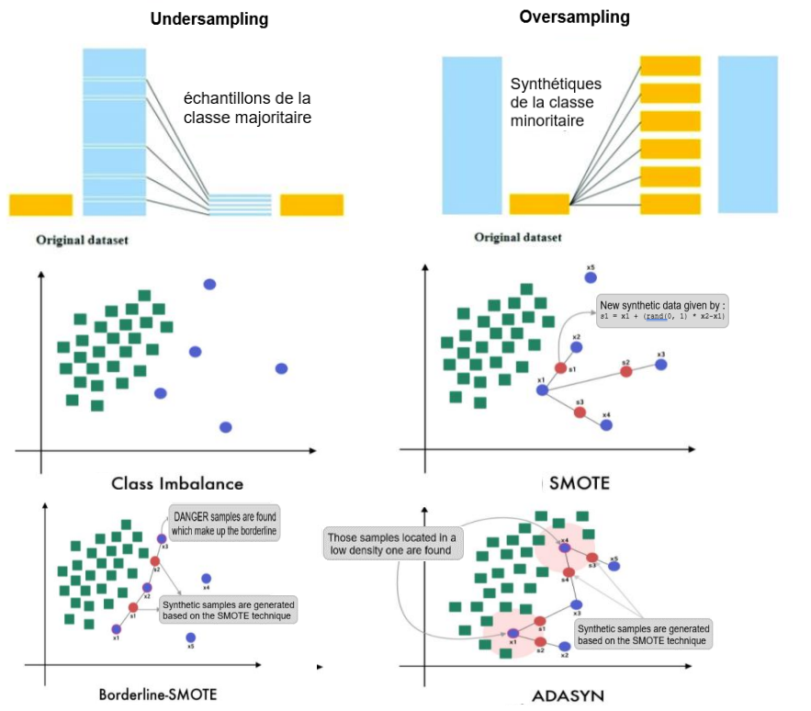
III. Modélisation Modélisation: Rééquilibrage - SMOTE
Techniques de rééquilibrage
LightGBM class_weight | class_weight
Undersamplig | SMOTE
Oversamplig | SMOTE, BordelineSMOTE, ADASYN
Oversampling + d’Undersempling | SMOTE

Slide 16
III. Modélisation Modélisation: Optimisation
Jeu d’entrainement
Entrainement du modèle
Optimisation:
-Bayesian Optimisation
-BayesSearchCV
- Optuna
Split
Train_set
Jeu de validation
Validation du modèle
Données
Prédiction
Test_set
Evaluation: performance métriques
(F10)
Choix du modèle final

Slide 17
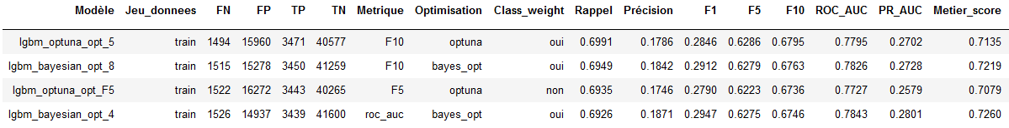
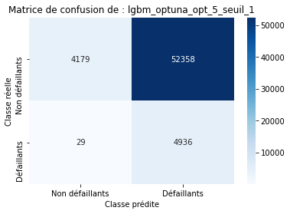
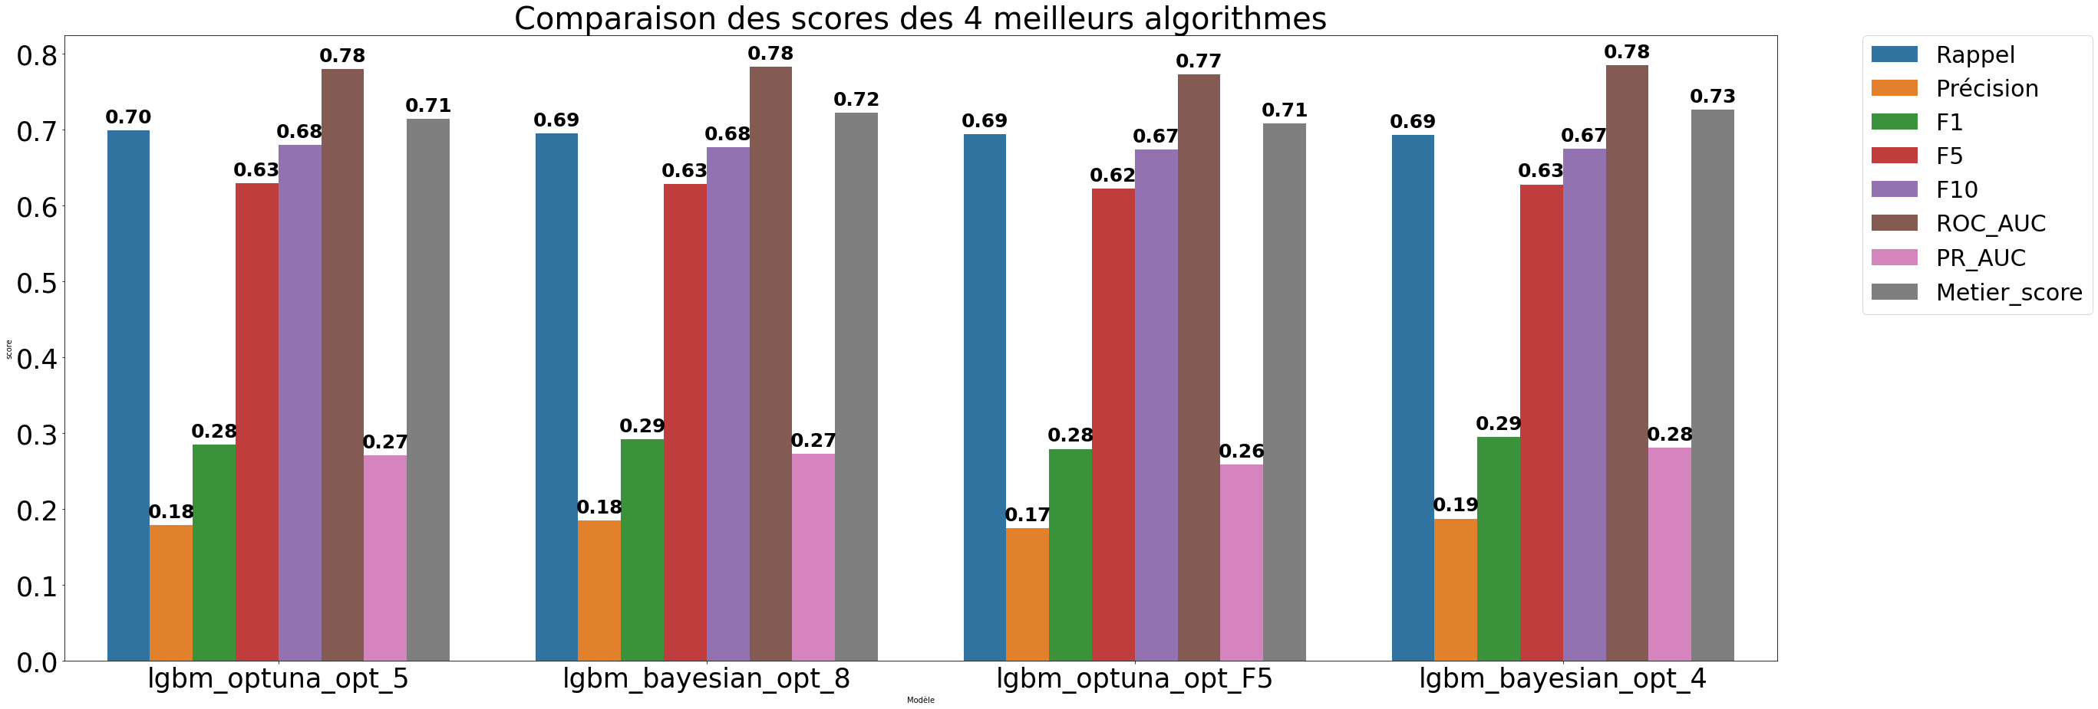
III. Modélisation Modélisation: Bilan des meilleurs modèles
Modèle retenu: lgbm_optuna_5

Slide 18
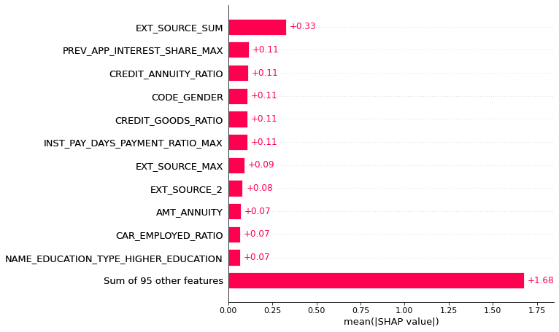
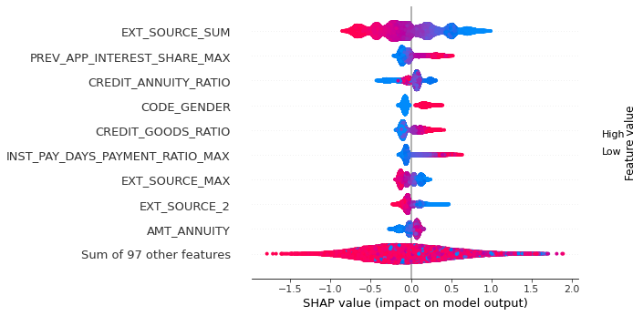
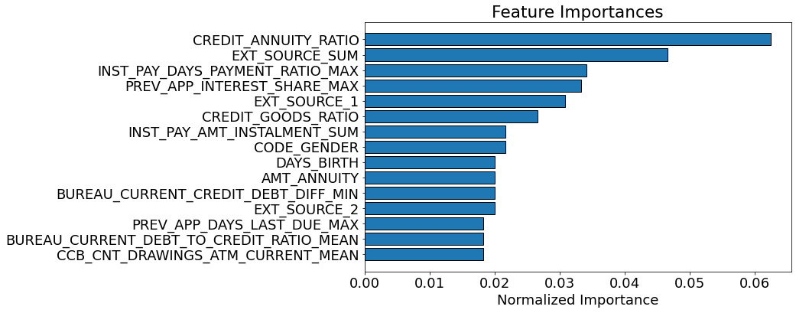
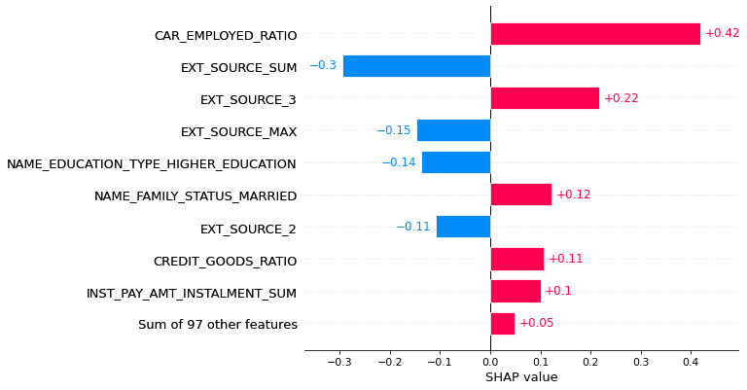
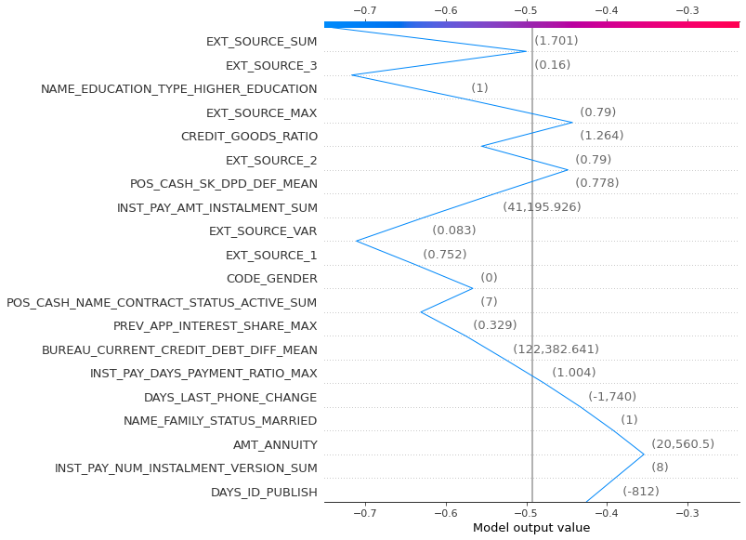
III. Modélisation Modélisation: Interprétabilité
Modèle lightGBM
Interprétabilité globale
SHAP
Interprétabilité locale
Client: 100001

Slide 19


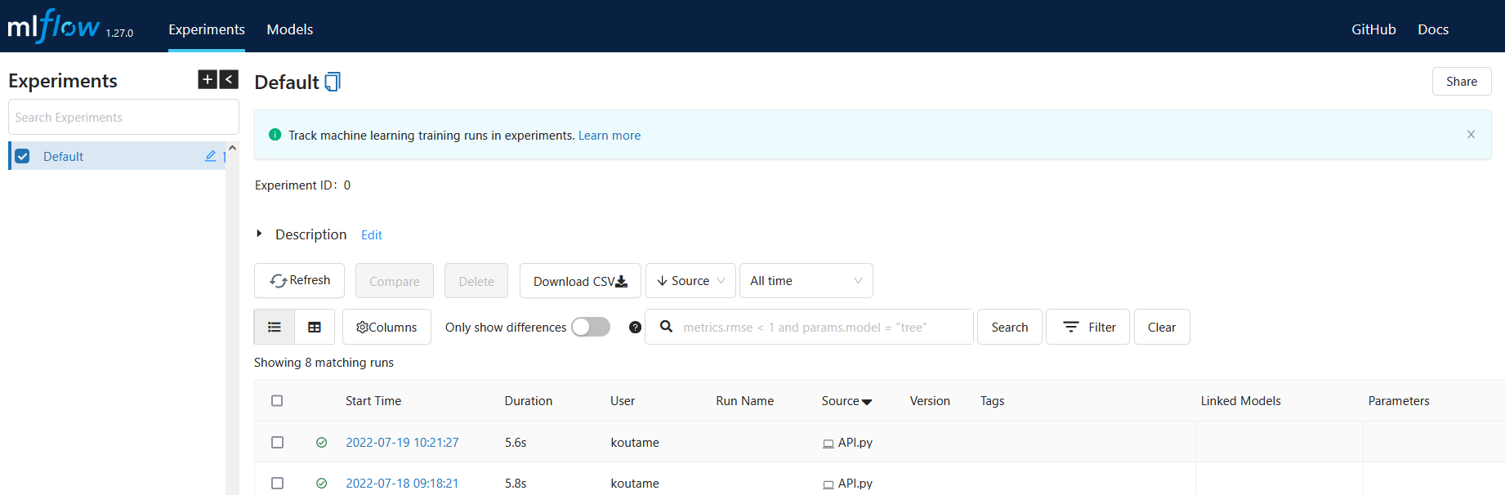
IV. DASHBOARD Streamlit + MLFLOW
Streamlit: DashBoard
Requête (input: variables importantes)
API: mlflow
Réponse (Output: Prédiction:)

Slide 20
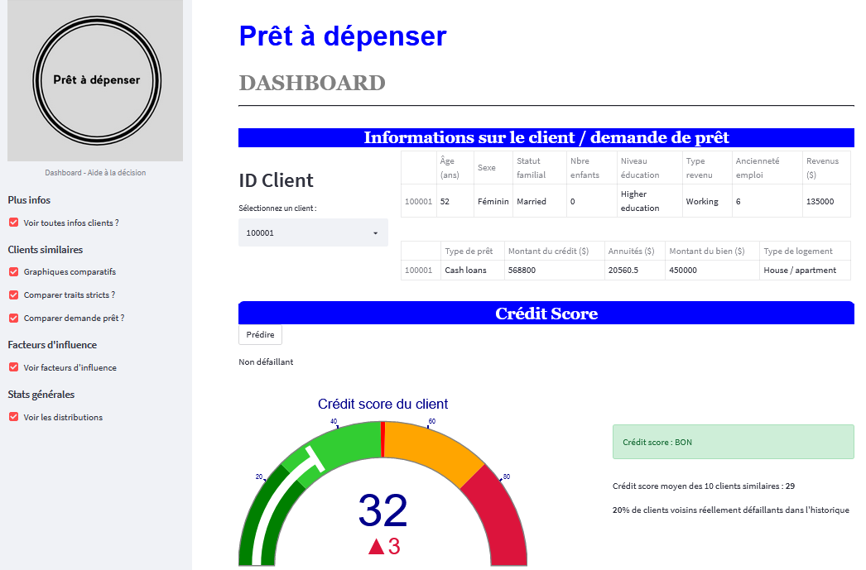
IV. DASHBOARD Streamlit

Slide 21
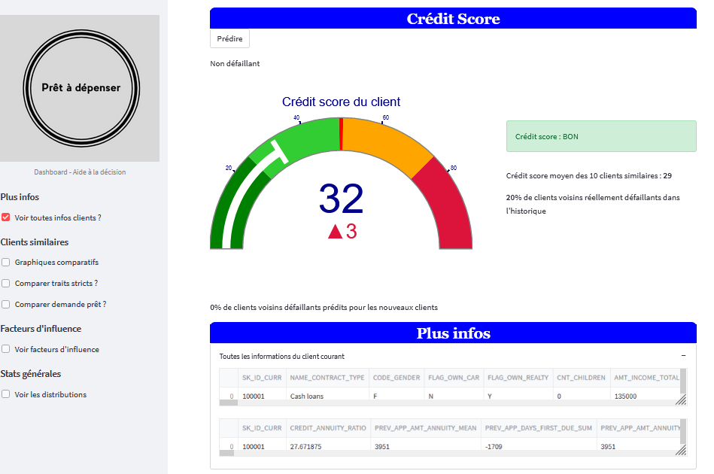
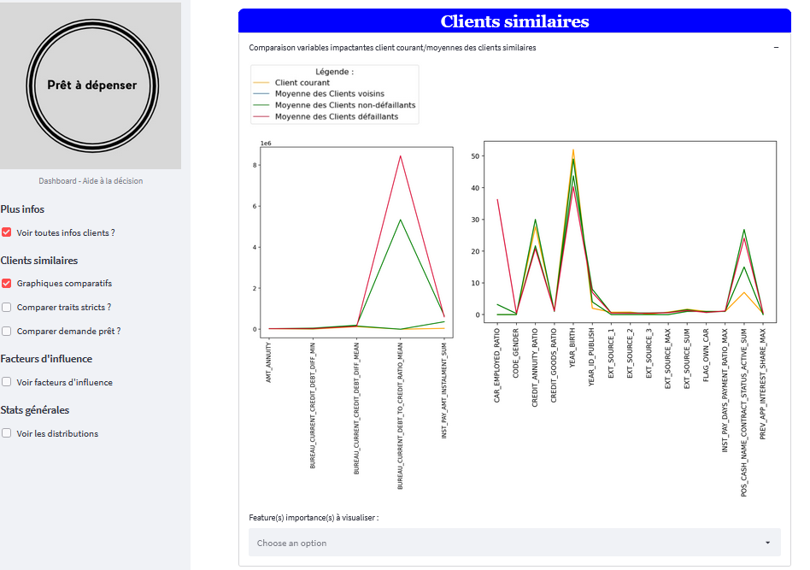
IV. DASHBOARD Streamlit

Slide 22
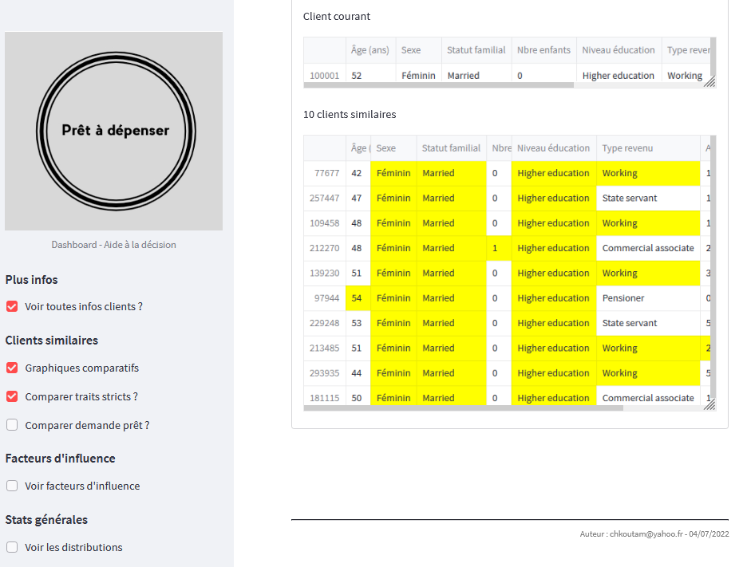
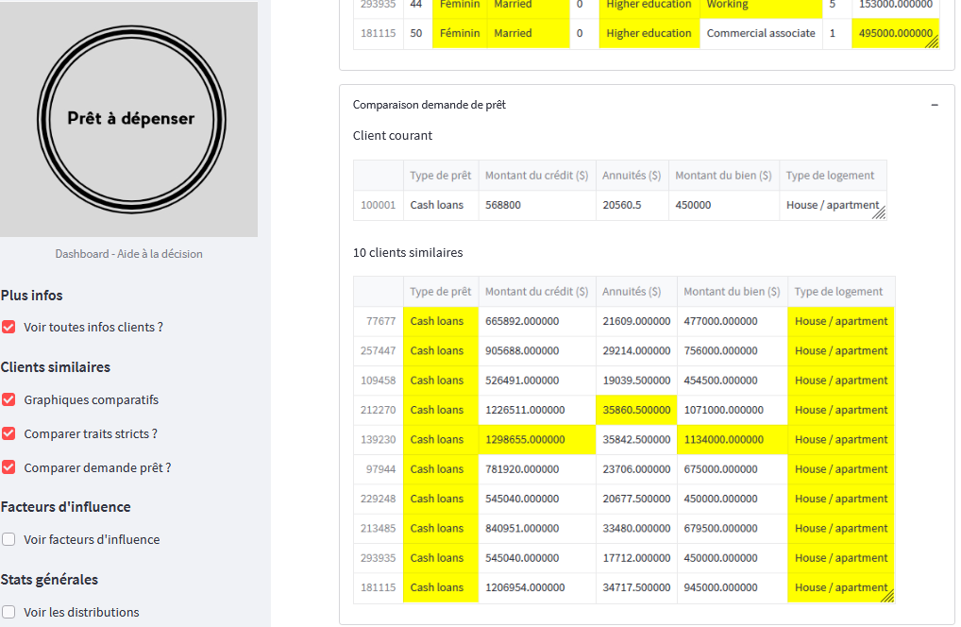
IV. DASHBOARD Streamlit

Slide 23
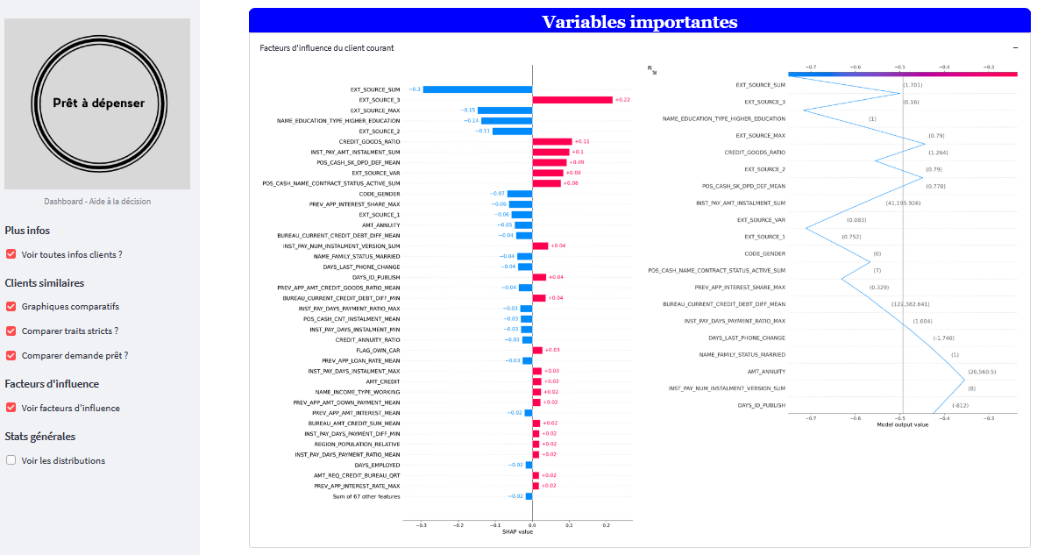
IV. DASHBOARD Streamlit

Slide 24
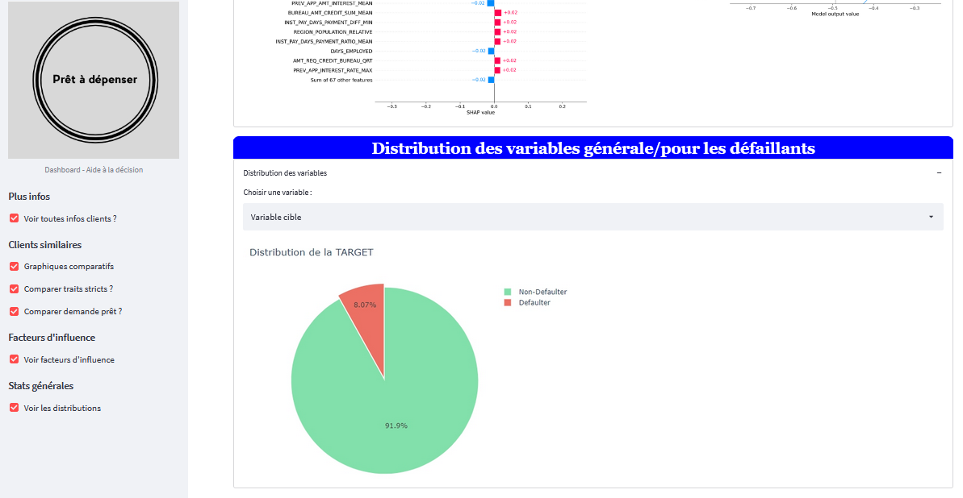
IV. DASHBOARD Streamlit

Slide 25
Conclusion
Classification binaire avec variable cible déséquilibrée: utilisation de SMOTE
Utilisation du modèle final LightGBM optimisé sur la métrique F10
Utilisation de SHAP pour l’interprétabilité globale et locale
API: utilisation mlflow
Dashboard: utilisation de Streamlit
Pour aller plus loin…:
Amélioration avec les feedbacks des experts + les utilisateurs
Utilisation de métriques d’experts métiers
Utilisation de cluster de calcul sur le cloud pour utiliser les modèles CatBoost & XGBoost
GitHub: https://github.com/chkoutam/Implementer-un-modele-de-scoring
Dashboard en ligne:

